Slide 1


Grupo LUMOS
Eduardo Martins
Fernanda Palma
Karina Santos
Marcos Zambom

Slide 2
Grupo Lumos
Fundado em 2025, o Grupo Lumos nasceu com o propósito de simplificar a tecnologia para os profissionais do Direito.
O primeiro grande marco da empresa foi o lançamento do sistema Themis, uma plataforma inteligente desenvolvida para escritórios de advocacia e departamentos jurídicos. O Themis foi criado para resolver desafios reais enfrentados por advogados, como a organização de processos, gestão de clientes e controle financeiro.
Mais do que uma ferramenta, o Themis representa a visão do Grupo Lumos: aliar tecnologia e funcionalidade para empoderar profissionais e otimizar resultados.
Hoje, o Grupo Lumos segue firme em sua missão de iluminar o caminho da inovação, levando soluções digitais que transformam a rotina jurídica e constroem um futuro mais ágil, acessível e eficiente para a Justiça.

Slide 3
Grupo Lumos
Missão
Nossa missão é fornecer soluções tecnológicas de alta qualidade que atendam às necessidades e desafios de nossos clientes, promovendo inovação e excelência em cada projeto. Buscamos constantemente aprimorar nossos produtos e serviços, garantindo que cada solução seja eficaz, eficiente e adaptada às demandas do mercado, contribuindo para o sucesso e crescimento de nossos parceiros.
Visão
Nossa visão é nos tornar um modelo de referência no setor, inspirando e impulsionando a criação de ideias inovadoras que transformam o mercado e a sociedade. Buscamos ser reconhecidos pela nossa capacidade de antecipar tendências, fomentar a criatividade e promover soluções que façam a diferença, estabelecendo padrões de excelência e inovação para as futuras gerações de empreendedores e profissionais.

Slide 4
Grupo Lumos
Valores
Integridade: Agimos com transparência, honestidade e respeito, mantendo um compromisso inabalável com a confiança de nossos clientes, parceiros e colaboradores.
Inovação: Buscamos constantemente novas ideias e soluções criativas, acreditando que a inovação é a chave para o crescimento e a adaptação ao cenário tecnológico em constante evolução.
Ética: Conduzimos nossos negócios com responsabilidade e respeito, garantindo que nossas ações estejam sempre alinhadas aos mais altos padrões de conduta ética.
Segurança: Priorizamos a segurança em todos os aspectos de nossa operação, garantindo que nossos produtos, serviços e processos protejam os dados, interesses e bem-estar de nossos clientes e colaboradores.
Praticidade: A simplicidade e a eficácia, criando soluções que não sejam apenas inovadoras, mas também práticas e acessíveis, facilitando a vida de nossos clientes e promovendo resultados tangíveis e de fácil aplicação.

Slide 5

A Cliente
Fundado em 2017, o escritório de advocacia Dra. Francielli Palma Maciel nasceu com o propósito de oferecer soluções jurídicas eficientes e personalizadas para seus clientes. Desde o início, buscamos aliar tradição e inovação, garantindo um atendimento transparente, ético e comprometido com a excelência na prestação de serviços jurídicos.
Endereço: Rua Benedita Nogueira, 263, Centro - Araras/SP
Telefone: (19) 199623-7233

Slide 6


Slide 7
Sistema Themis
O sistema Themis agirá como um facilitador de atividades, podendo-se realizar agendamentos direto por ele, além dos clientes que já tem processos existentes poderem vê-lo sem tê-lo que requisitar para o advogado e saber sua atual situação. Os mesmos também poderão verificar sua situação financeira, ao visualizar os valores do processo por completo, os pagos, a pagar e vencidos. Também terão acesso às documentações.
Para o advogado(a), sua agenda do Outlook será linkada no sistema em versões futuras, ele terá acesso ao sistema financeiro para sua organização e documentação. Ele terá que criar os usuários do sistema, após fechamento de contrato, também terá que subir a documentação e realizar as atualizações financeiras manualmente e informar as mudanças dos status dos processos para que os clientes tenham acesso.
Nas próximas versões será realizada uma API com o aplicativo WhatsApp para envio de notificações de atualizações tanto financeiras, quanto nos status dos processos.

Slide 8
Link Repositório
https://github.com/Eduardo1Martins/PI-Grupo-04
Ferramentas
Trello
Visual Studio Code versão 8.2.12
Plant UML versão 2.18.1
Br Modelo versão 3.2
Heidi 12.6.0.6765

Slide 9
DOCUMENTAÇÃO

Slide 10
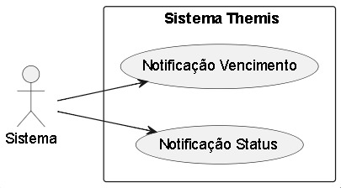
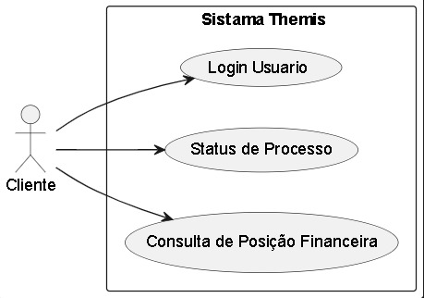
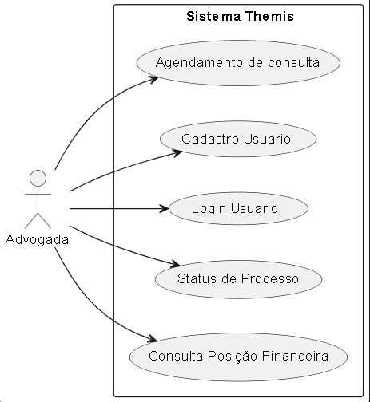
Diagramas Caso de Uso

Slide 11
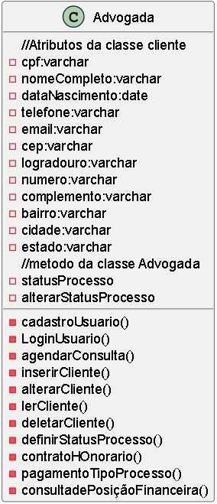
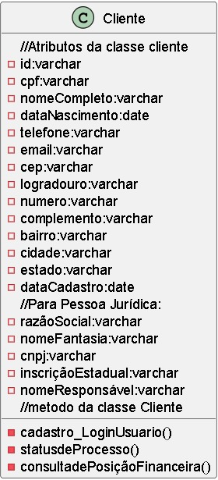
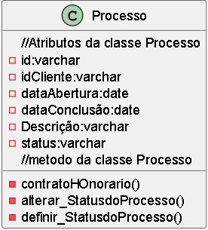
Diagrama de Classes

Slide 12
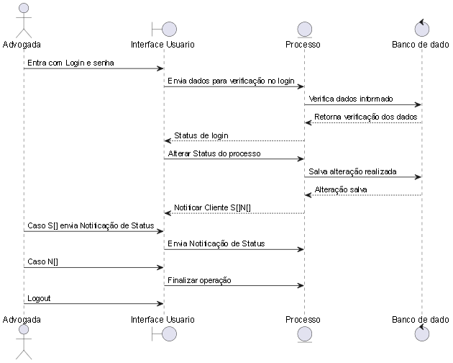
Diagrama de Sequência Advogado

Slide 13
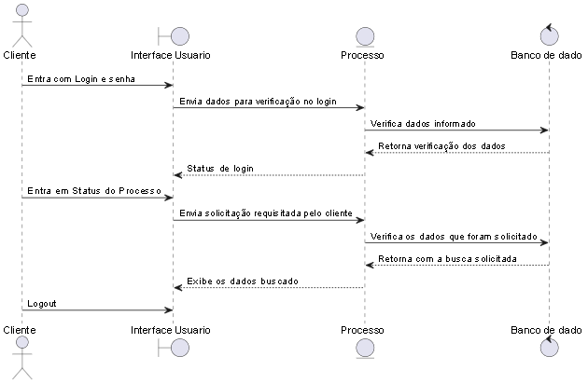
Diagrama de Sequência Cliente

Slide 14
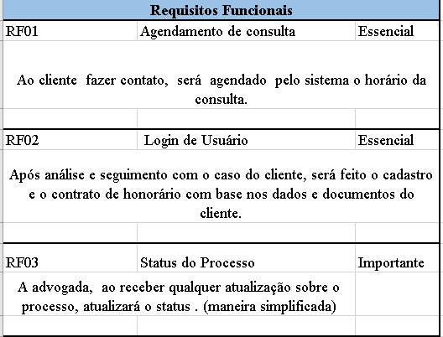
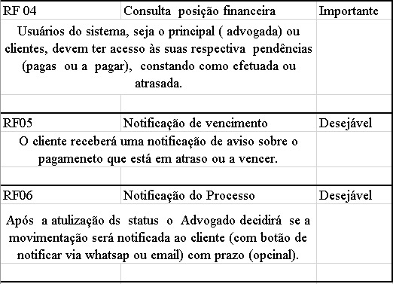
Requisitos Funcionais

Slide 15
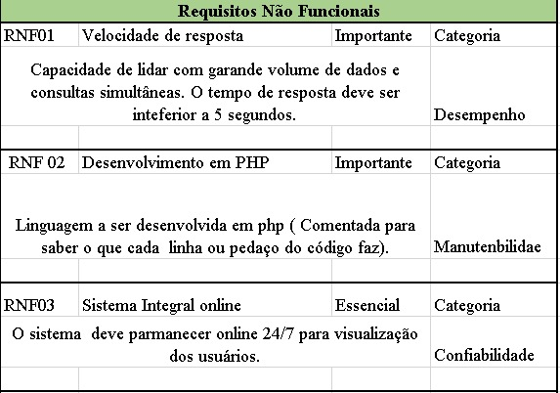
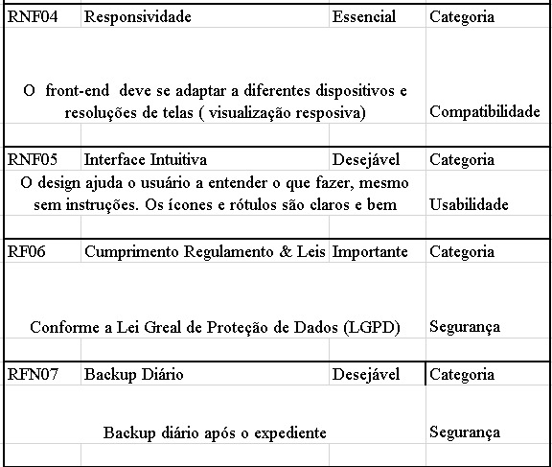
Requisitos Não Funcionais

Slide 16
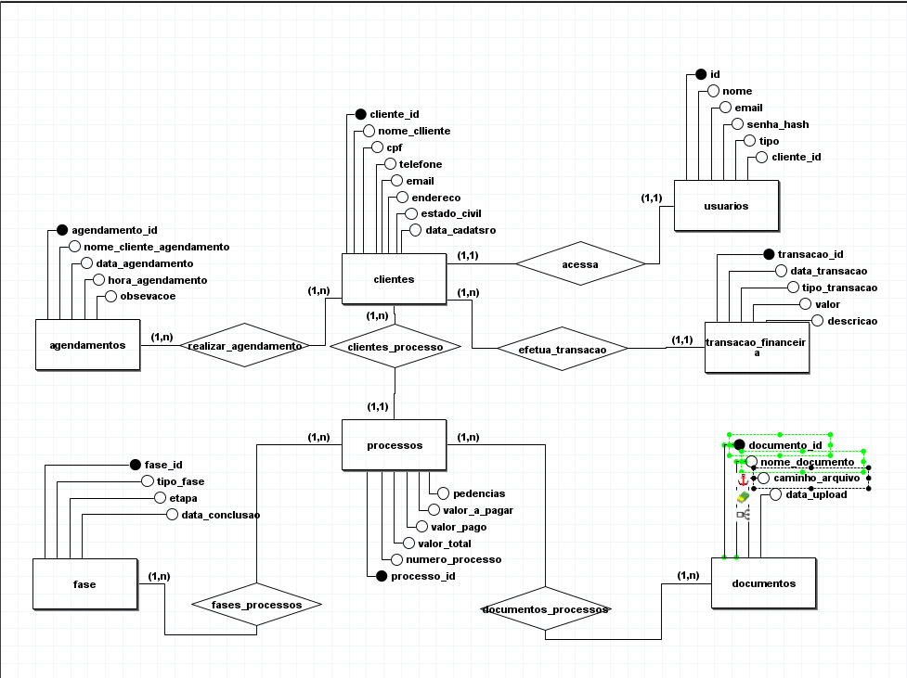
Modelo Conceitual

Slide 17
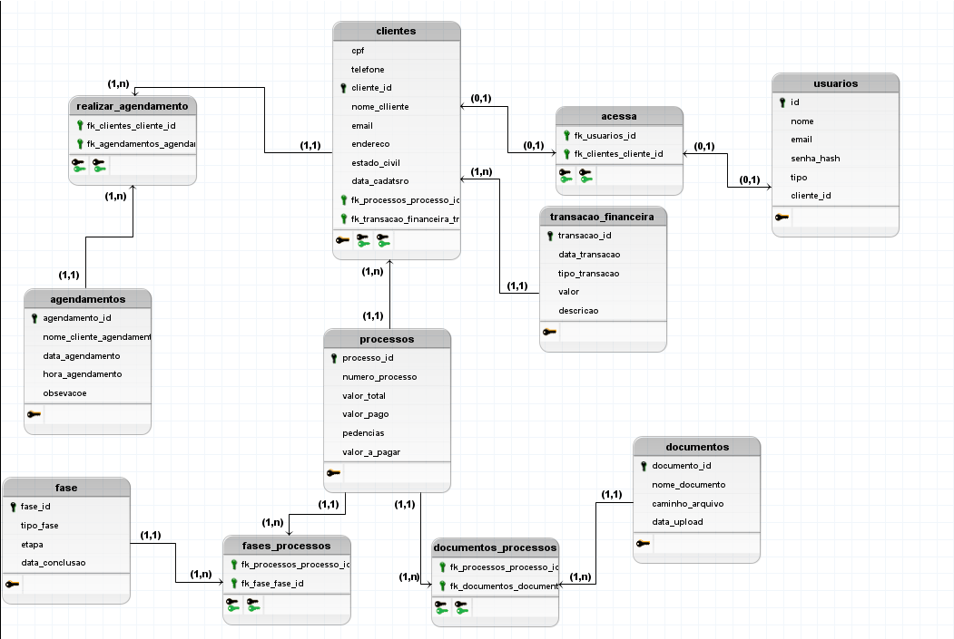
Modelo Lógico

Slide 18
Comparativo entre Sistemas
Funcionalidades | Mais Jurídico | Pro Júris ADV | Themis
Agendamento de consulta | x | x | x
Cadastro & Login Usuário | x | x | x
Gestão de Cliente | x | x | -
Status Processo | x | x | x
Consulta de Posição Financeira | x | x | x
Gerar Relatório | x | - | -
Notificação Vencimento | x | - | x
Notificação Processo | x | - | x

Slide 19
INTERFACE

Slide 20
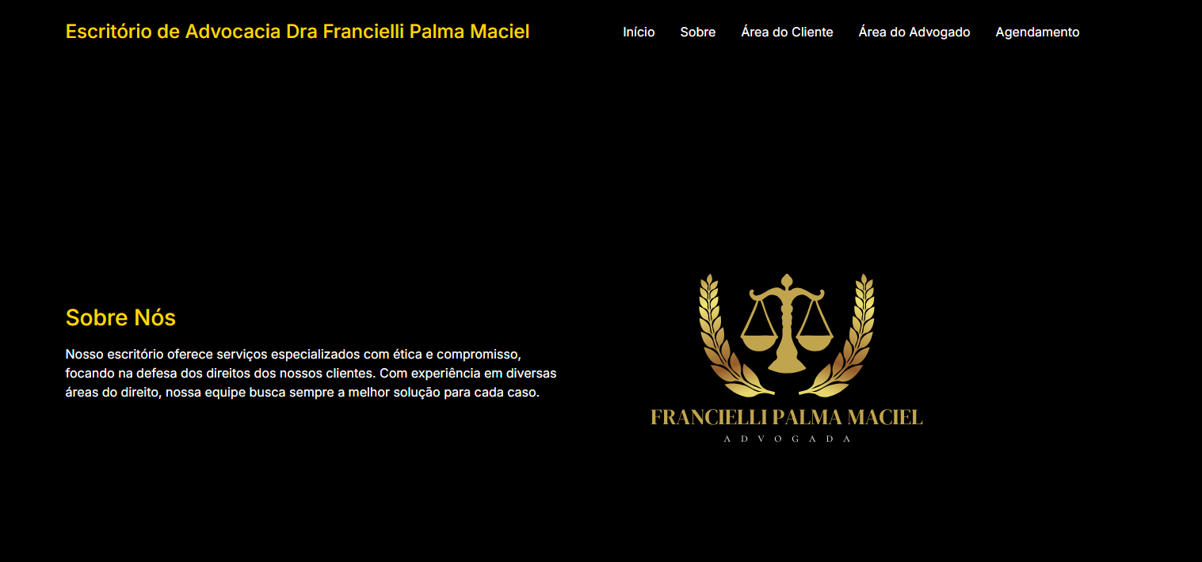
INÍCIO

Slide 21
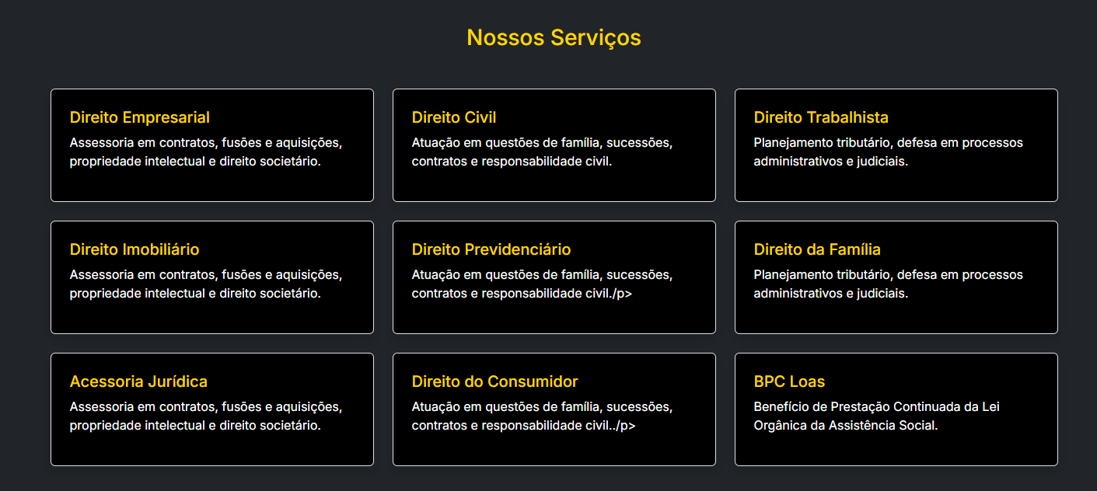
INÍCIO

Slide 22
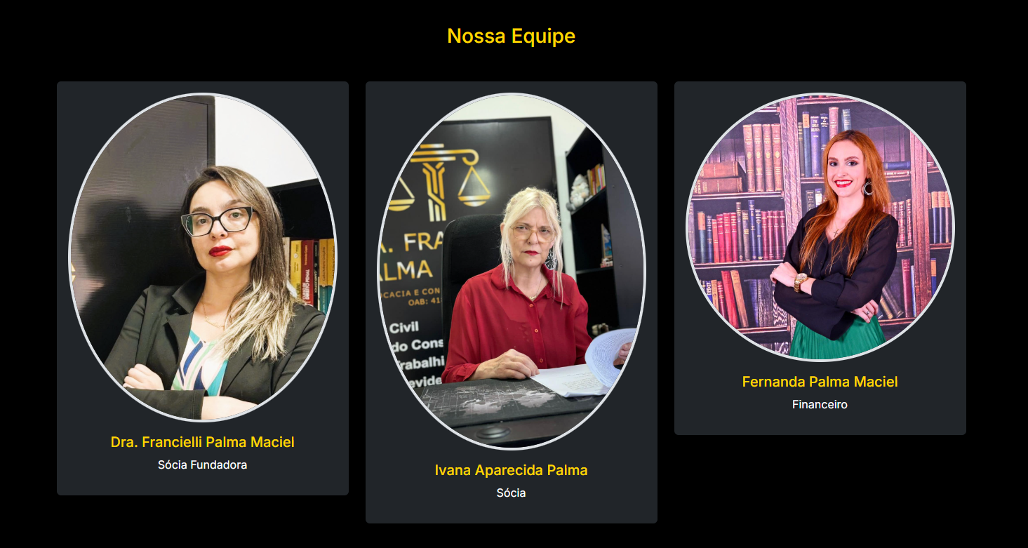
INÍCIO

Slide 23
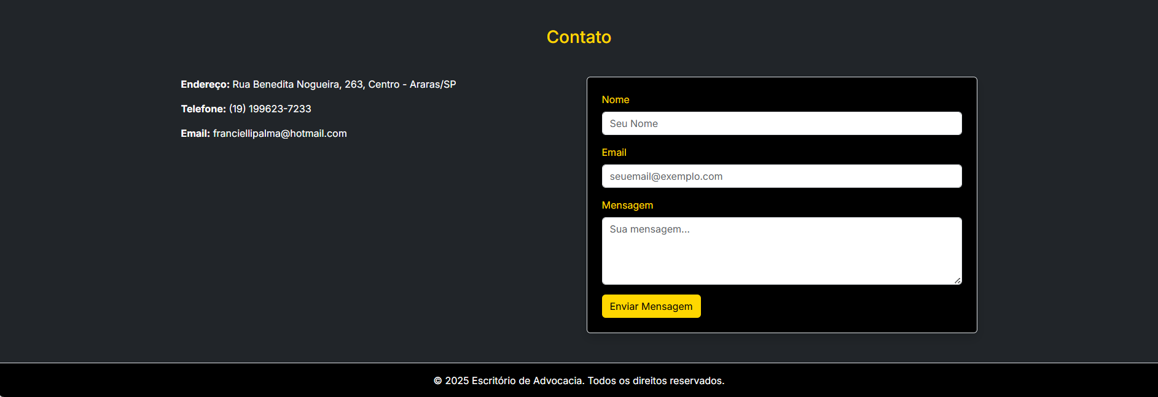
INÍCIO

Slide 24
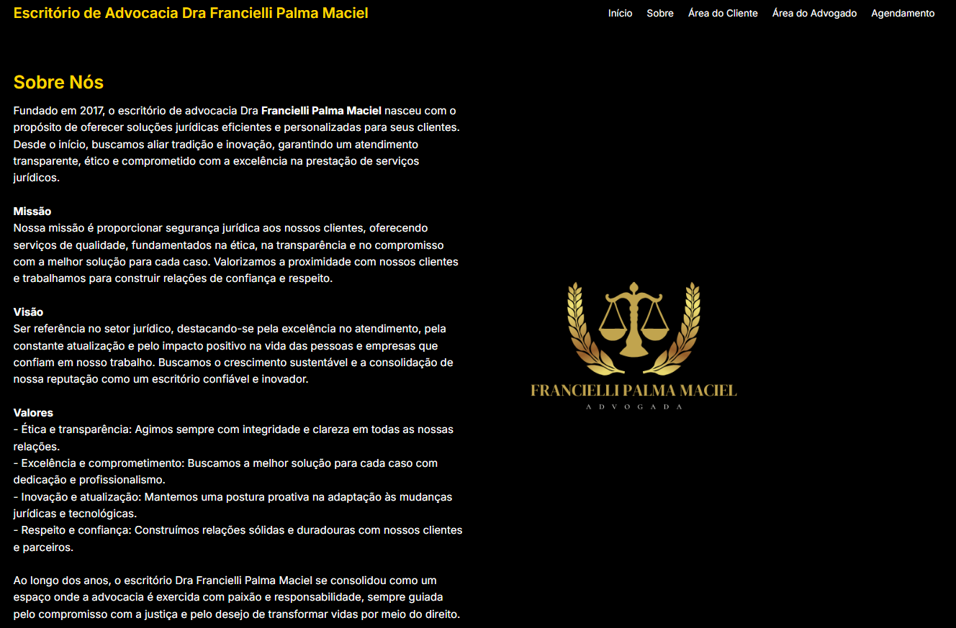
Sobre

Slide 25
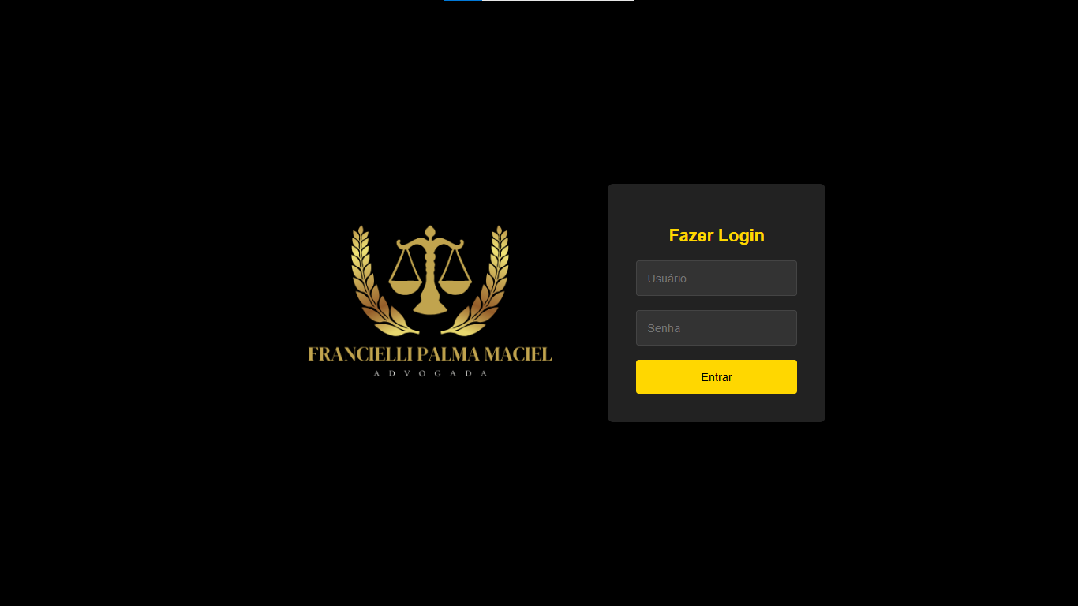
Área de Login

Slide 26
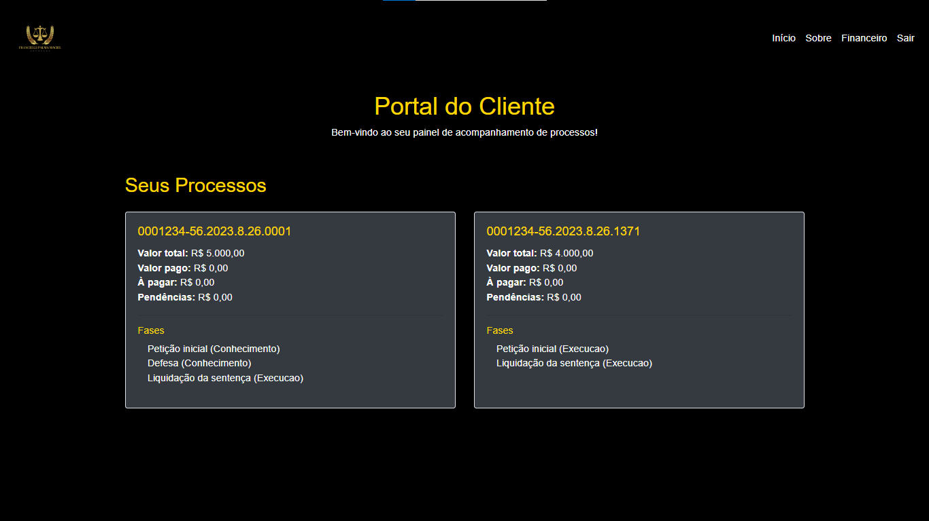
Área do Cliente

Slide 27
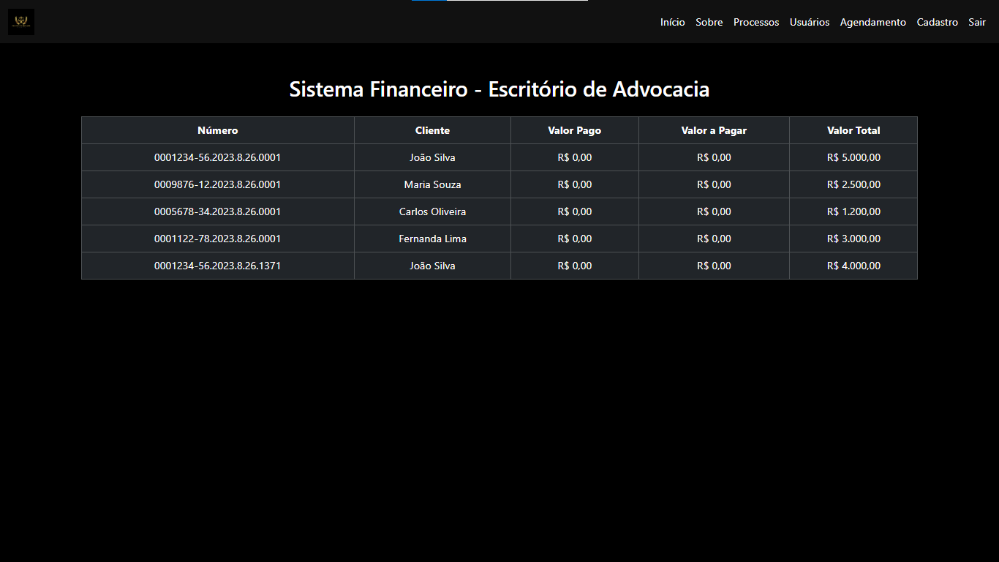
Área do Advogado

Slide 28
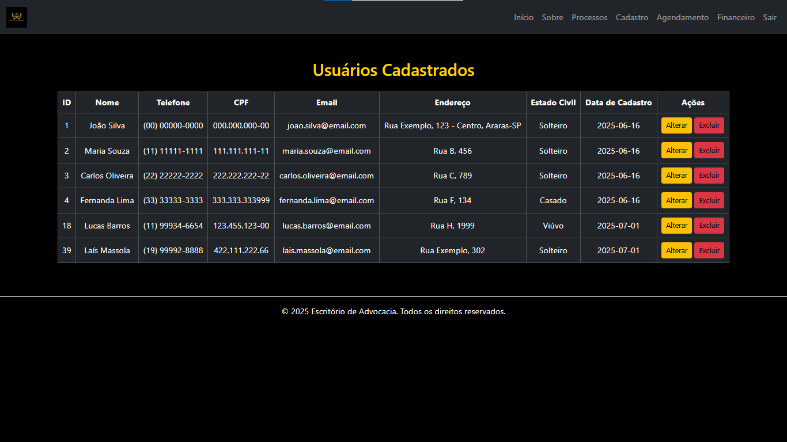
Área do Advogado

Slide 29
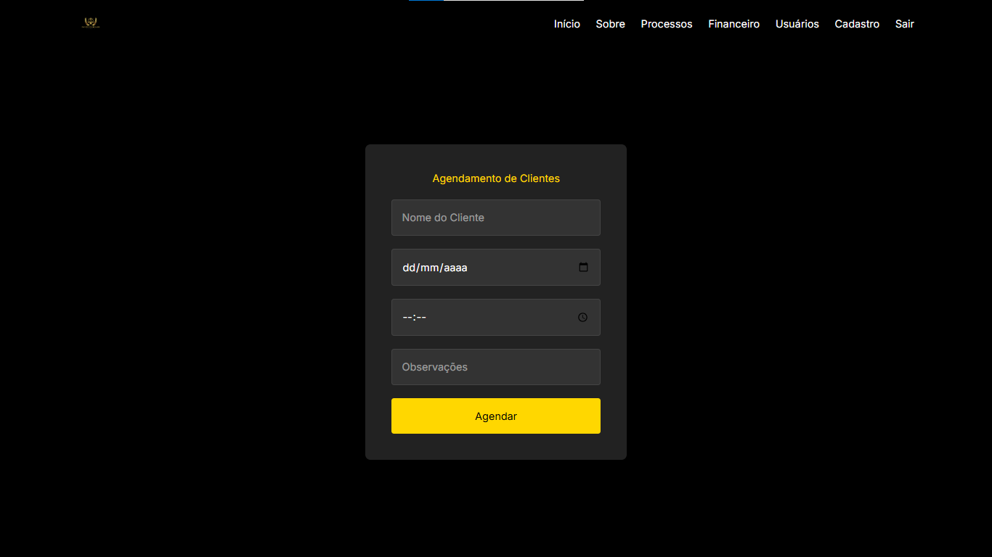
Agendamento

Slide 30
PHP

Slide 31
Desenvolvido em PHP (versão 8.2.12) orientado a objetos, com uma arquitetura modular.
Controllers: arquivos como atuam como camadas de controle, recebendo requisições e repassando para as classes de lógica.
Classes: Encapsulam as funcionalidades principais do sistema. Cada classe é responsável por acessar o banco, aplicar validações e executar as ações necessárias.
Classe Database: Centraliza a conexão com o banco via PDO.

Slide 32
SEGURANÇA
PDO aplicado em todas as classes com acesso ao banco de dados.
Uso de parâmetros nomeados: Evita que valores vindo do usuário sejam inseridos diretamente na Query.
Prepare(): Envia os dados para o banco com os parâmetros.
BindParam(): Vincula os valores sem concatenação direta, sem deixar que os dados sejam interpretados como SQL.
PDO::PARAM: Reforça o tipo de dado que deve ser esperado pela Query.
Sessões de login para manter os usuários autenticados.

Slide 33
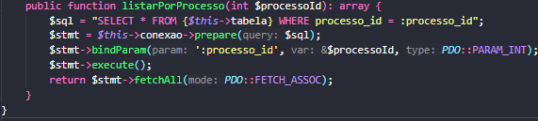
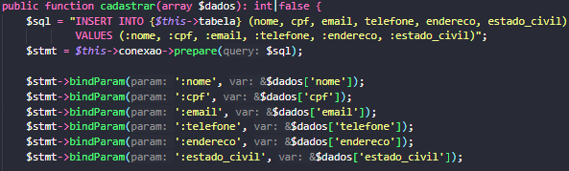

Slide 34
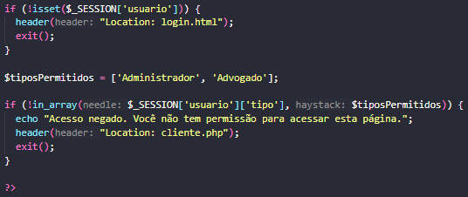

Slide 35
TESTE E QUALIDADE

Slide 36
CONCLUSÃO

Slide 37
Conclusão
O desenvolvimento do sistema Themis representou uma oportunidade valiosa de aplicar, de forma integrada, os conhecimentos adquiridos nas disciplinas de Banco de Dados, Desenvolvimento Web II e Engenharia de Software II. Durante a realização do Projeto Integrador, enfrentamos desafios técnicos e organizacionais que nos proporcionaram experiências práticas e contribuíram significativamente para nosso crescimento profissional e acadêmico. A proposta foi centrada em resolver necessidades reais de um escritório de advocacia, otimizando processos internos e melhorando a comunicação com os clientes.
O sistema Themis está pronto para ser utilizado e ampliado em versões futuras, podendo receber integrações como envio de notificações via WhatsApp e sincronia com agendas eletrônicas. A experiência adquirida foi essencial para fortalecer nossa formação técnica e profissional, consolidando o propósito do Projeto Integrador como uma ponte entre o aprendizado acadêmico e os desafios do mundo real.
Por fim, este projeto reforçou a importância do trabalho em equipe, da organização e do comprometimento com os prazos, além de mostrar como a tecnologia pode ser usada de forma eficaz para resolver problemas do cotidiano profissional.

Slide 38
Grupo LUMOS
MUITO
OBRIGADO!
Eduardo Martins
Fernanda Palma
Karina Santos
Marcos Zambom

